Slide 1
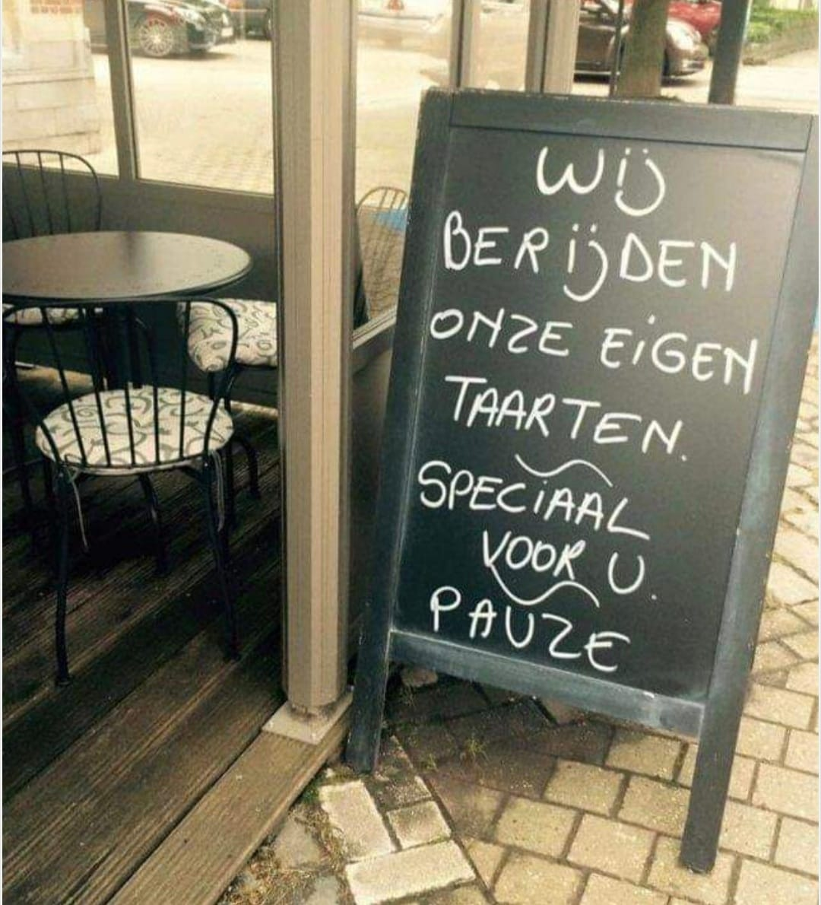
Welkom allemaal!
Schriftelijke vaardigheden
Rapporteren voor ICT
Introductie
Periode 1
Thema 1.1.
2021-2022

Slide 2
Wat gaan we doen vandaag?
Presentie
Introductie / voorstellen
Doel college
Beoordeling
Opdracht

Slide 3
Professional Skills
100 % aanwezigheidsplicht!
Actieve participatie:
- laat je zelf zien en horen tijdens
het college
- positieve inbreng

Slide 4
Aanwezigheidsplicht
Alleen bij calamiteiten / ziekte max. twee colleges afwezig mits van tevoren gemeld bij de docent met opgave van reden.
De student dient de tijdens de les gemaakte opdrachten en oefeningen zelf thuis te doen. Verder zal de student per gemiste les een vervangingsopdracht moeten maken om de afwezigheid te compenseren. De student moet hiertoe zélf contact opnemen met de docent.
Degenen die meer dan twee keer afwezig zijn geweest, komen niet voor deelname aan toetsing in aanmerking; er wordt een gemiste kans geregistreerd in Osiris.
Zie ook de OER.

Slide 5
Kennismaken

Slide 6
Doel college
Schriftelijke vaardigheden vergroten
Spelling en zinsformulering
Leren schrijven voor een bepaald publiek
Structureren informatie
Startvaardighedentoets (zelfstudie)
Zie ook de informatie op Blackboard!

Slide 7
Literatuur en studiemateriaal
Aanbevolen: Elling, R., Andeweg, B. e.a., 2015 Rapportagetechniek. Schrijven voor lezers met weinig tijd. Noordhoff Uitgevers Groningen/Houten. ISBN 978-90-01-84174-4
Blackboard:
Course Taal- en Startvaardigheden met oefenmateriaal en oefentoetsen Startvaardighedentoets
Syllabus Startvaardigheden, online beschikbaar in de course
Syllabus Clean Tekst, online beschikbaar in de course
Powerpointpresentaties
Maak ook aantekeningen tijdens het college! Niet alles staat in de PPT’s.

Slide 8
Beoordeling
Portfolio 1 EC
Startvaardighedentoets → hoort bij periode 1.3 → moet voldoende zijn om 1 EC Schrift. Vaardigheden p3 toegekend te krijgen.

Slide 9
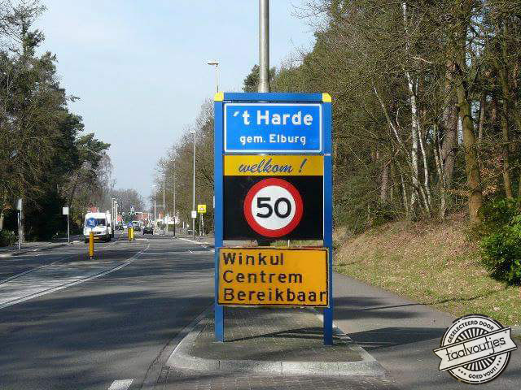
?

Slide 10
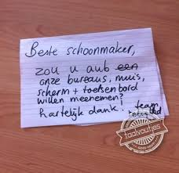

Slide 11
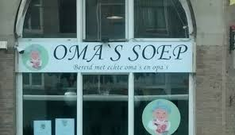
Spelling is belangrijk

Slide 12
Spelling is belangrijk
-- om misverstanden te voorkomen

Slide 13
Goed of fout
Hoe bereidt je een paard?

Slide 14
Interpunctie ook belangrijk
1. Wacht, niet schieten
2. Wacht niet, schieten

Slide 15
Wie is zeker blij, Ank of Bep?
Ank: “We hebben tien klanten die tevreden zijn.”
Bep: “We hebben tien klanten, die tevreden zijn.”

Slide 16
Uitleg
Bep is zeker blij.
Ank en Bep hebben allebei tien tevreden klanten. Voor Bep is dat geweldig. Voor Ank misschien ook, maar dat hoeft niet. Bij twintig klanten is de helft al ontevreden. Als haar bedrijf er duizend telt, draait de klachtenafdeling overuren. Van Beps bedrijf weten we: er zijn precies tien klanten en die zijn alle tien tevreden.

Slide 17
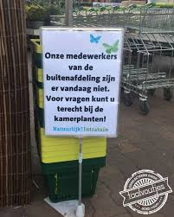
Zinsformulering = belangrijk

Slide 18
Jullie niveau op het gebied van spelling en zinsformulering wordt getoetst in de Startvaardighedentoets.

Slide 19
Startvaardighedentoets kans 1
Datum en tijd in het tentamenrooster
TVP17DAV5-TOETS-02-2 Schriftelijke Taalvaardigheid Toets SV IT Jaar 1,
8-11-2021.
Tijd 1:30 uur.
Gegevens onder voorbehoud. Check altijd het tentamenrooster voor de actuele stand van zaken.

Slide 20
Startvaardighedentoets
Zelfstudie
Niveau 3F = mbo 4 / havo 5
Voorbereiden via
Syllabus Startvaardigheden
Taal- en startvaardighedencourse → veel oefenmateriaal en voorbeeldtoetsen
Toets: 80 vragen. Richtlijn: 60 vragen goed = 5.5

Slide 21
Startvaardigheden kans 2
Kans 2 in p3
In p2 paar extra taaltrainingen mogelijk → extra service van de opleiding
Grote problemen met taal? Zoek hulp bij Hanze Student Support:
https://www.hanze.nl/nld/voorzieningen/voorzieningen/hanze-student-support/organisatie/overzichten/student-support-aanbod
Zie bijvoorbeeld de cursus / training Spelling en Grammatica
De cursussen zitten snel vol: dus meld je op tijd aan.

Slide 22


Slide 23
#durftevragen
Vragen tot nu toe?
We zijn blij met vragen ;)
Domme vragen bestaan niet

Slide 24
Inhoud portfolio
Weekopdrachten
College-opdrachten
Eindopdracht: eerste versie, feedback docent en tweede versie
Uitslag startvaardighedentoets indien mogelijk (screenshot)

Slide 25
Let op
De weekopdrachten staan op Blackboard bij de powerpointpresentatie.
De weekopdrachten maak je zelfstandig thuis.
De college-opdrachten doen we zoveel mogelijk tijdens het college. De college-opdrachten kunnen wisselen per docent. Maak hiervan goede aantekeningen.

Slide 26
Beoordeling portfolio
Inhoud en volledigheid Alle opdrachten, volgens de eisen zoals besproken in de colleges
Lay-out en uiterlijke structuur
Eindopdracht: feedback van de docent op de eerste versie is verwerkt in de tweede versie
Zichtbaar moet zijn dat de student aan de schrijfvaardigheid heeft gewerkt

Slide 27
Opbouw portfolio Vaste rapportonderdelen
Omslag
Titelpagina
Voorwoord [optioneel]
Samenvatting [optioneel]
Inhoudsopgave
Inleiding
Kern [hoofdstukken]
Slot
Literatuurlijst
Bijlagen [optioneel]

Slide 28
Ad 9 Literatuurlijst
Bronvermelding via APA-systeem (auteur-jaar) of Vancouver-stijl (auteur-nummer)
Plagiaat is strafbaar
Ook in de opleiding
Vermeld altijd de bron in de tekst
In de Literatuurlijst: auteur, jaartal, titel, uitgeverij.

Slide 29
Bronvermelding
In jaar 2 gaan we hier dieper op in.
Voor nu: zie De Schrijfwijzer Verantwoordingsverslag en De PPT’s over bronvermelding.

Slide 30
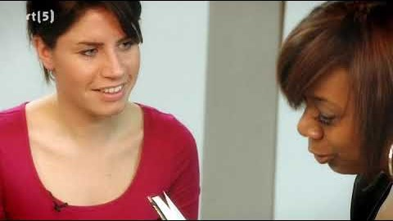
Daten in het donker
Video: Daten in het donker

Slide 31
Vragen?

Slide 32
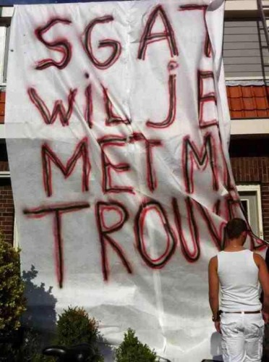
Tja…

Slide 33
PPT Spelling + dictee of College-opdracht
Dictee
Uitleg spelling werkwoorden
Zie andere PPT in de course
Of college-opdracht 1

Slide 34
College-opdracht 1
In groepjes uiteen
Bespreek met elkaar: waarom Communicatie wel/niet belangrijk is voor een ICT’er (5 à 10 min.)
Na afloop klassikaal de uitkomst per groepje toelichten
Dit is de mondelinge variant van de weekopdracht.

Slide 35
Weekopdracht 1
Weekopdracht bij college 1
Schrijf in ca. 300/400 woorden op waarom communicatie wel/niet belangrijk is voor ICT’ers.

Slide 36
Voor de volgende keer
Neem deze PPT én de PPT over Spelling door. Zie onder college 1.
Beschrijf hoe de college-opdracht verliep. Bewaar deze beschrijving voor je portfolio.
Werk de weekopdracht college 1 uit. Bewaar deze voor het portfolio.
Voorbereiding Startvaardighedentoets:
Neem de syllabus Startvaardigheden door
Maak enkele (digitale) oefentoetsen, zie de course Taal- en Startvaardigheden.
Aan het einde van elk college is er gelegenheid tot het stellen van vragen over spelling-/stijlkwesties.

Slide 37
Domme vragen bestaan niet
Vragen?

